Slide 1
التعامل مع المخلفات المختبرية

Slide 2
المخلفات المختبرية
كل النفايات الناتجة من التجارب المختبرية والدروس العلمية التي تسبب خطر التلوث والامراض ادا لم يتم التعامل معها بصورة صحيحة حيث يجب ان تمر اولا بعمليات فصل وعزل وتصفية ويتم التعامل معها كل حسب طبيعة الاقسام التي تصنف حسب المعايير التي وضعتها منظمه الصحة العالمية الى اربع اقسام رئيسية
المخلفات البايلوجية
المخلفات الكيماوية
المواد المشعة
المواد القابلة للاحتراق

Slide 3
مصادر التلوث في المختبر
ان اغلب حالات التلوث تحدث اما بسبب :
عمليات الاتلاف الغير صحيحة والتسربات الحادثة عن طريقها والتعامل مع المخرجات المتلفة بعدم اتقان
عدم اتباع الطرق الصحيحة والاجراءات السليمة من الملابس الواقيه حيث يجب ان تتوفر بالملابس شروط اهمها ان تكون صدرية المختبر محكمة الاغلاق والكفوف سميكة عازلة للحرارة ويفضل واقي للعيون الادوات المستخدمة مثل الملاقط لحمل المواد الساخنة
في حالة التعامل مع الاحماض والمواد المتطايرة والتخلص منها يجب توفر شفاطات والكتات الخاصة لتلك المواد

Slide 4
الطرق الصحيحة المطلوب اتباعها بالمختبر
يبدا العمل في التعامل مع النفايات من المختبرحيث يجب اتباع مايلي
ابتعاد عن الماصات التي تستغمل الفم واجتناب استعمال نفس الماصة لمواد محتلفة دون اجراء عمليات التنظيف اللازمة بينها
تجنب احداث فقاعات الهواء في المواد السائلة المشكوك بتلوثلها لانتشار العدوى
وطبعا على التقني الالتزام بشروط السلامة والتعامل مع اي تلوث او تسرب بالطريقة الصيحيحة
غسل اليدين بصورة دورية والتخلص مباشرة من الكفوف بحالة التمزق
اجتناب لمس الوجة والعيون عند لاصابة بوخز بالابر المستعملة ومعرفة نوع التلوث

Slide 5
ابقاء سطح العمل نظيف ومرتب ومعقم
التخلص من اي ملوث او مادة مشكوك بها على سطح العمل قبل البدء بالعمل
عدم لبس الحلي والاكمام الطويلة ترفع الى الاعلى ربط الشعر الطويل اخلاء سطح العمل قدر المستطاع من المواد القابلة للانسكاب والعمل في المنطقة الملائمة لنوع العمل لتجنب انتشار العدوى
التاكد من المختبر ونوع العمل الجاري ملائم لدرجة التقسيم المختبري
عدم محاولة شم اي مادة غير معروفة او ترك الاوعية مفتوحة سواء مواد كيماوية او بايلوجية
اجراء التنظيف والتعقيم اللازم لسطح العمل وتصنيف المواد المراد اتلافها حسب كل نوع

Slide 6
المخلفات المختبرية
تبدا عمليات العزل المختبرية اولا بتوفير الحاويات المعلمة والتي تكون بالوان محددة حسب انواعها وتوفير اكياس مقاومة للحرارة محكمة غير قابلة للتسريب حيث معضم المخلفات المختبرية تقسم بصورة رئيسية الى :
مخلفات معدية
مخلفات بايلوجية غير معدية
المخلفات الكيماوية
مخلفات اخرى

Slide 7
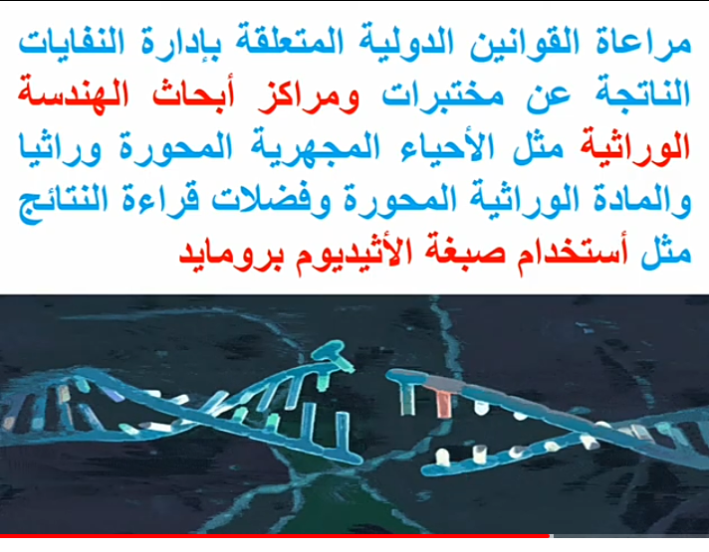

Slide 8
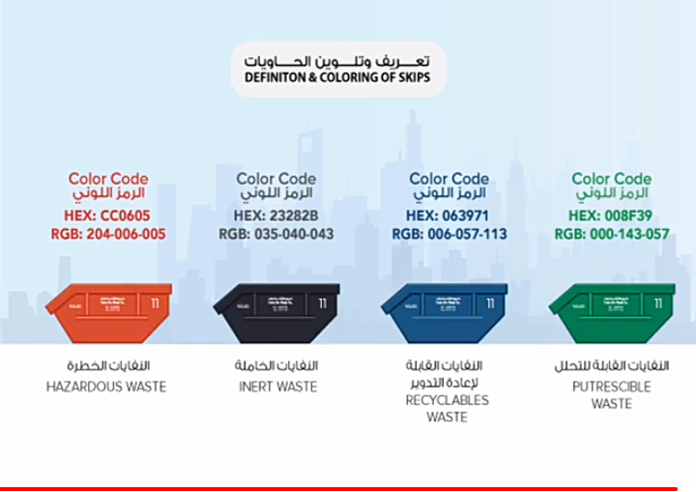

Slide 9
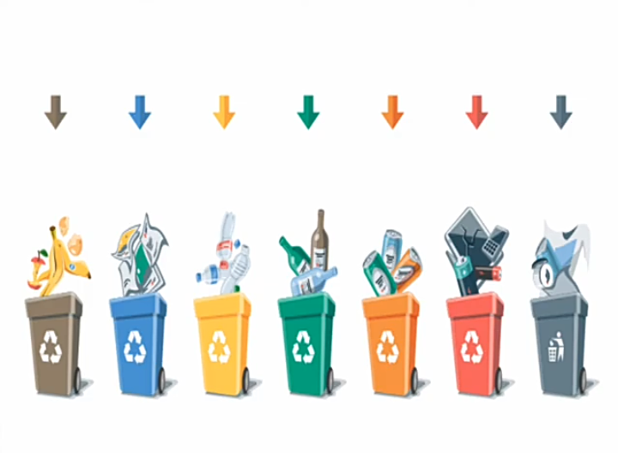

Slide 10
الفرق المتخصصة بالمراقبة
لكي نستطيع ان نتعامل مع تلك المخلفات بامان يجب ان تمر بطرق الاتلاف المتعارف عليها يجب ان يكون هناك فريق متخصص مسوؤل عن مرور تلك المواد بطرق الاتلاف المناسبة بالاتفاق مع منظمة الامن والسلامة والتاكد من مدى مطابقتها للمقاييس والمعايير والتاكد من التخلص منها بالطرق الامنه وعدم التسبب بتلوث البيئة وحسب التقسيمات المتبعة بالضوابط والشروط وبمراقبة الفريق المتخصص المسوؤل عن عمليات الاتلاف لكي نصل الى مواد امنة .

Slide 11
انواع تقنيات معالجة واتلاف النفايات المختبرية
المعالجة الميكانيكية (الطحن)
المعالجة الحرارية (الاوتوكليف)
الحرق (الترميد)
المعالجة الكيميائية (المطهرات والمعقمات)
المعاجة الاشعاعية بالاشعة الفوق البنفسجية والاوتوكليف
المعالجة البايلوجية عن طريق استخدام احياء مجهرية غير ممرضة محلله للنفايات

Slide 12
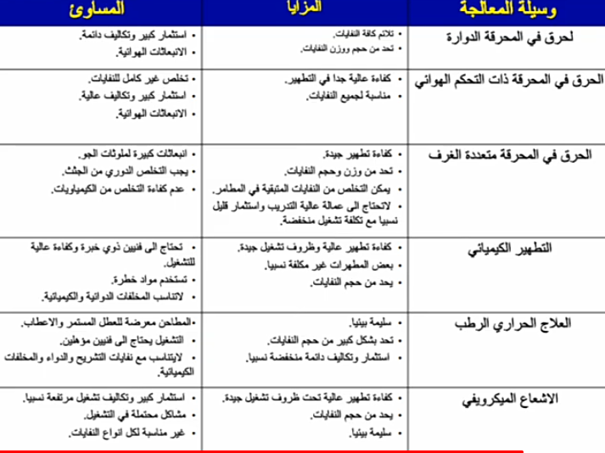

Slide 13
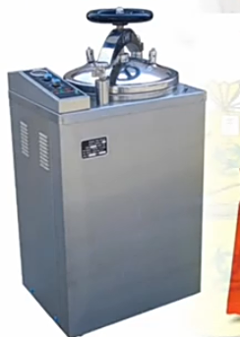

Slide 14
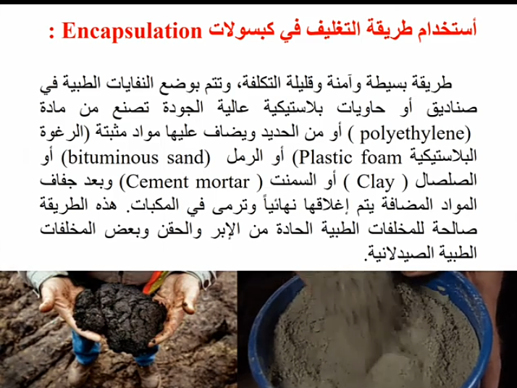

Slide 15
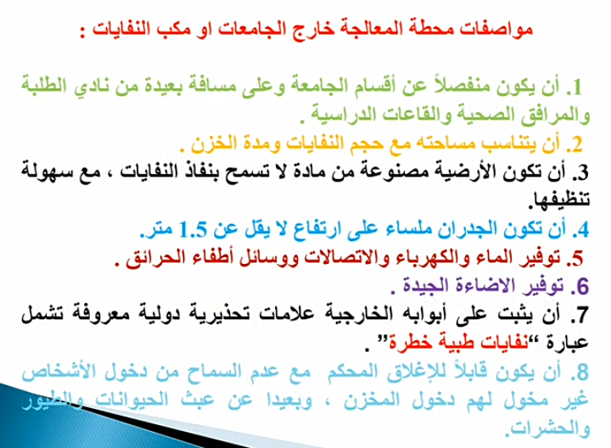

Slide 16
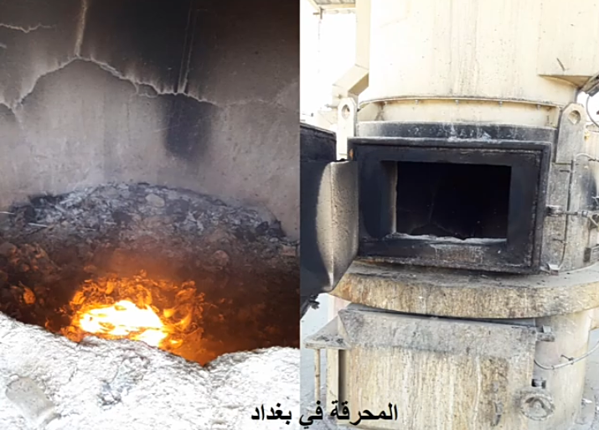

Slide 17
